Slide 1

Классификация нарушений безопасности движения.
Порядок служебного расследования.
. П1 расследования
безопасности движения . Порядок служебного расследования
.

Slide 2
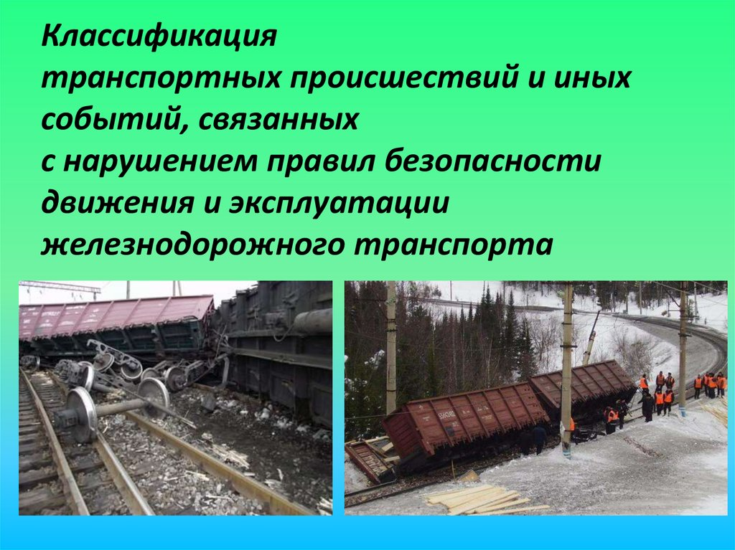

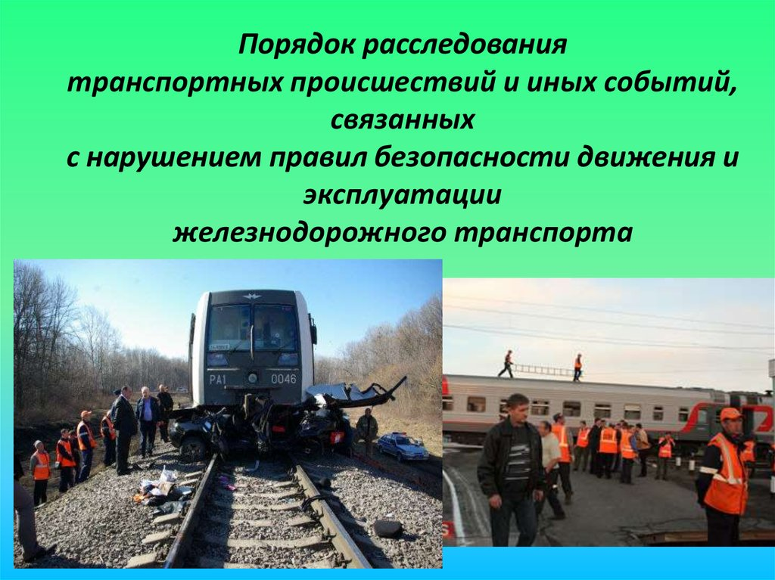
Классификация нарушений безопасности движения
Приказ МИНТРАНС РФ
от 18.12.2014 № 344
Приказ Минтранса России №344 от 18.12.2014г.:
1. Положение о порядке служебного расследования и учёта транспортных происшествий №344 от 18.12.2014г.
2. Классификация нарушений безопасности движения в поездной и маневровой работе.
3. Порядок служебного расследования и оформление событий, связанных с нарушением безопасности движения в поездной и маневровой работе.

Slide 3
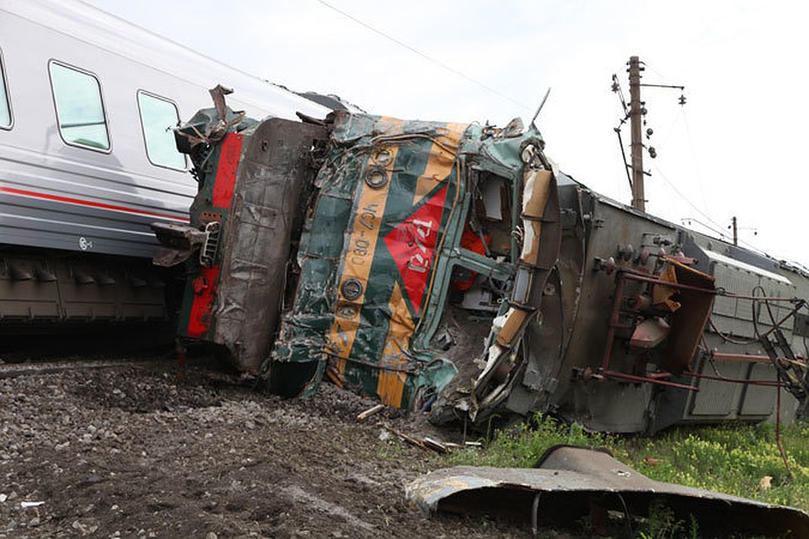
Классификация нарушений безопасности движения
Приказ МИНТРАНС РФ
от 18.12.2014 № 344
Приказ МИНТРАНС РФ №344 от 18.12.2014 «Об утверждении Положения о классификации, порядке расследования и учета транспортных происшествий и иных событий, связанных с нарушением правил безопасности движения и эксплуатации железнодорожного транспорта» определяет порядок:

Slide 4
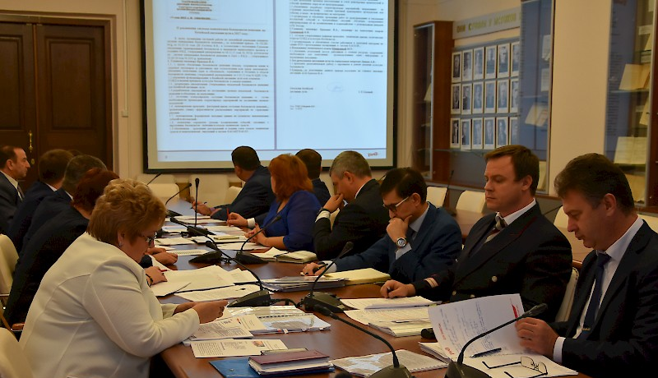
Классификация нарушений безопасности движения
Приказ МИНТРАНС РФ
от 18.12.2014 № 344
*информирования о допущенных транспортных происшествиях и иных событиях, связанных с нарушением правил безопасности движения и эксплуатации железнодорожного транспорта (далее - нарушение безопасности движения);
*образования и организации работы комиссий ОАО "РЖД" по расследованию нарушений безопасности движения (далее - комиссии ОАО "РЖД");
*взаимодействия комиссий ОАО "РЖД" с представителями сторонних организаций и Ространснадзора;

Slide 5



Классификация нарушений безопасности движения
Приказ МИНТРАНС РФ
от 18.12.2014 № 344
*оформления материалов расследования, их хранения, предоставления органам государственной власти и сторонним организациям;
*проведения совещаний по рассмотрению обстоятельств и причин возникновения нарушений безопасности движения;
*учета нарушений безопасности движения и предоставления отчетных данных об их количестве в Ространснадзор и его территориальные управления.

Slide 6
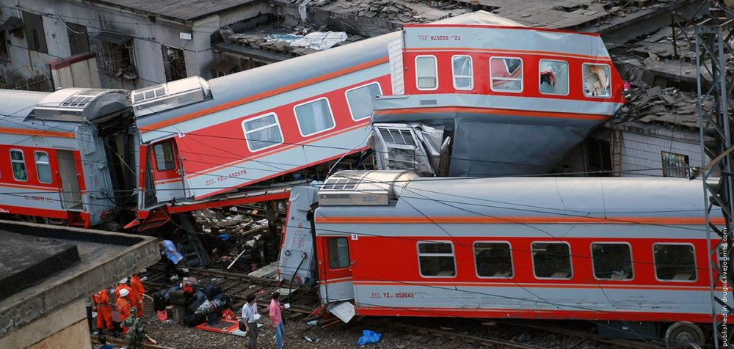
Классификация нарушений безопасности движения
Приказ МИНТРАНС РФ
от 18.12.2014 № 344
.
Транспортное происшествие – событие на ж.д. транспорте, возникшее при движении поездов или выполнении маневровой работы вследствие опасных отказов технических средств, ошибок локомотивных бригад и персонала служб обеспечения и управления движением, недопустимых внешних воздействий, повлёкшее повреждение или разрушение подвижного состава и вызванные этим повреждением другие последствия (ущерб для жизни и здоровья людей; повреждение или разрушение ж.д. путей и сооружений, средств связи, сигнализации; повреждение или утрата перевозимого груза; экологический ущерб).

Slide 7
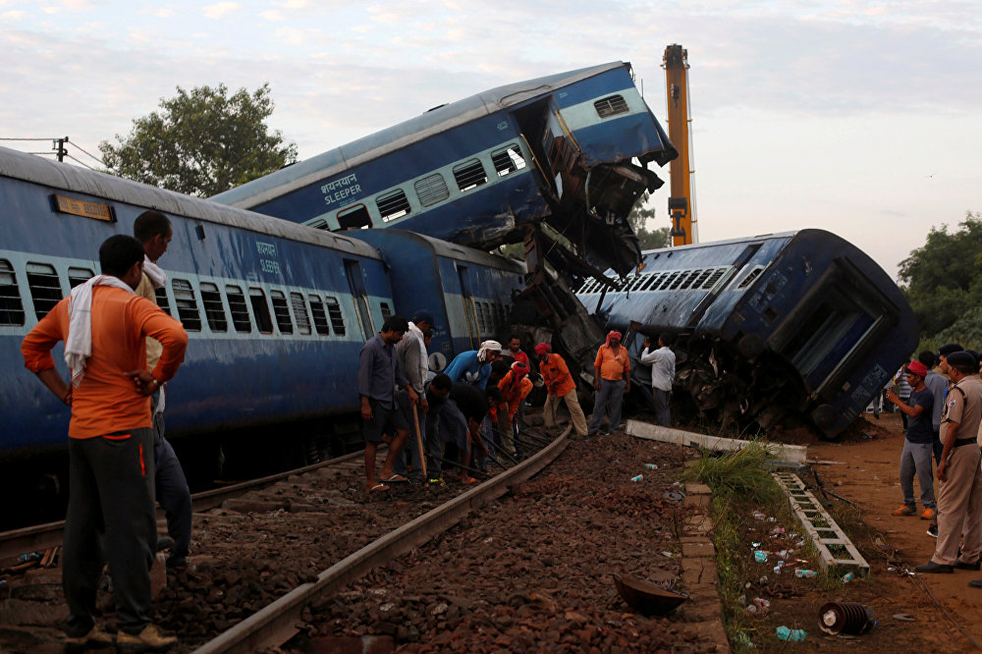
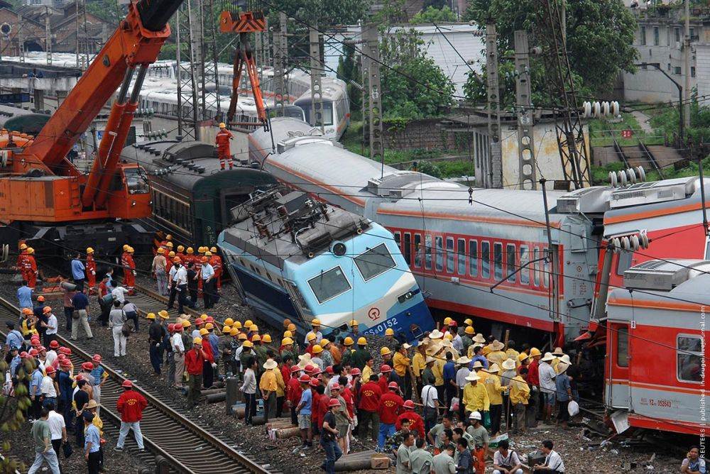
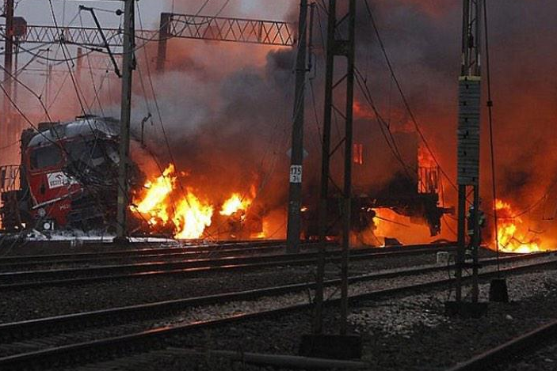
Классификация нарушений безопасности движения
Приказ МИНТРАНС РФ
от 18.12.2014 № 344
К транспортным происшествиям относятся:
- крушение;
- авария;
- происшествия при перевозке (транспортировке) опасных грузов.
Все остальные события относятся к разряду событий, связанных с нарушением правил безопасности движения и эксплуатации ж.д. транспорта.

Slide 8
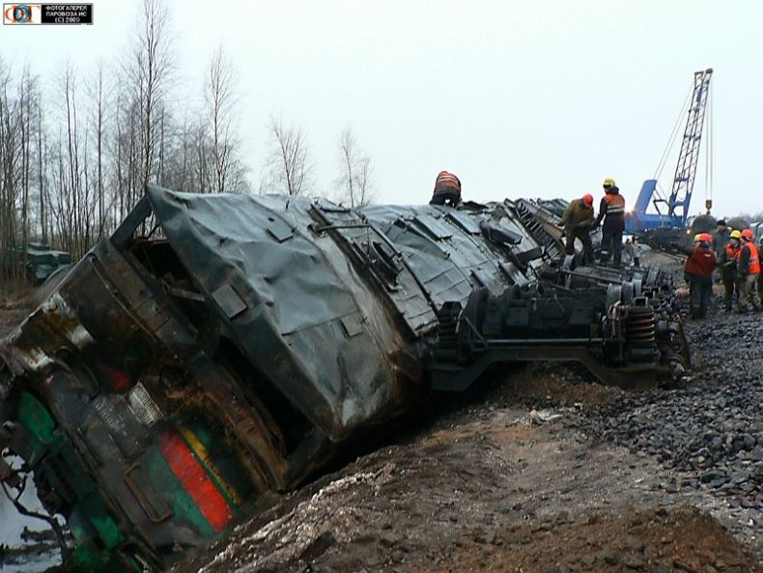
Классификация нарушений безопасности движения
Приказ МИНТРАНС РФ
от 18.12.2014 № 344
АВАРИЯ - столкновение подвижного состава с другим подвижным составом, транспортным средством, сход подвижного состава на перегоне или станции, при поездной или маневровой работе, экипировке или других передвижениях, в результате которых:
*причинен тяжкий вред здоровью менее 5 человек;
*возникла чрезвычайная ситуация, при которой пострадало менее 10 человек;
*поврежден подвижной состав и для восстановления его исправного состояния требуется проведение капитального ремонта;
*нарушены условия нормальной жизнедеятельности менее 100 человек.

Slide 9
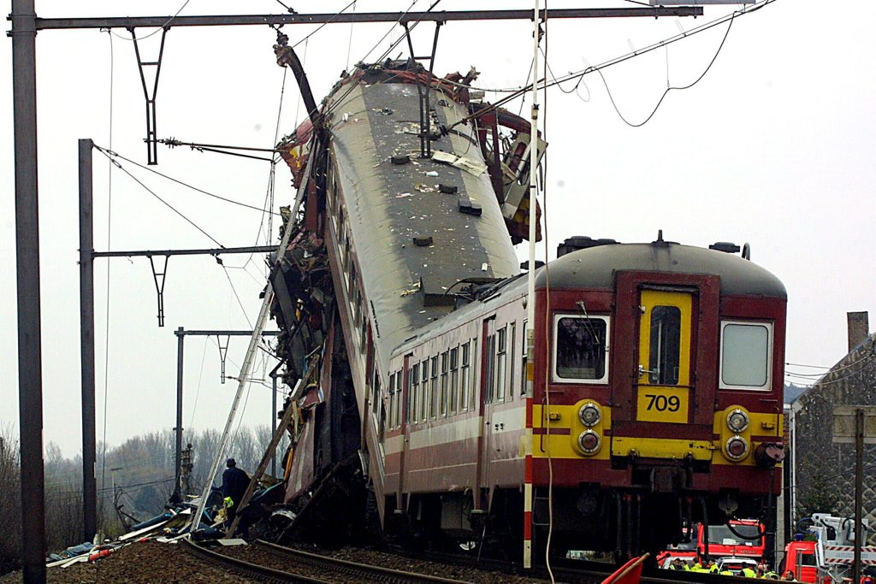
Классификация нарушений безопасности движения
Приказ МИНТРАНС РФ
от 18.12.2014 № 344
КРУШЕНИЕ - столкновение подвижного состава с другим подвижным составом, автотракторной техникой, транспортным средством, сход подвижного состава на перегоне и станции, при поездной и маневровой работе, экипировке или других передвижениях, в результате которых:
* погиб 1 и более человек;
* причинен тяжкий вред здоровью 5 и более человек;
* возникла чрезвычайная ситуация, при которой пострадало10 и более человек;
*поврежден железнодорожный подвижной состав до степени исключения из инвентаря;
*нарушены условия нормальной жизнедеятельности 100 и более человек.

Slide 10
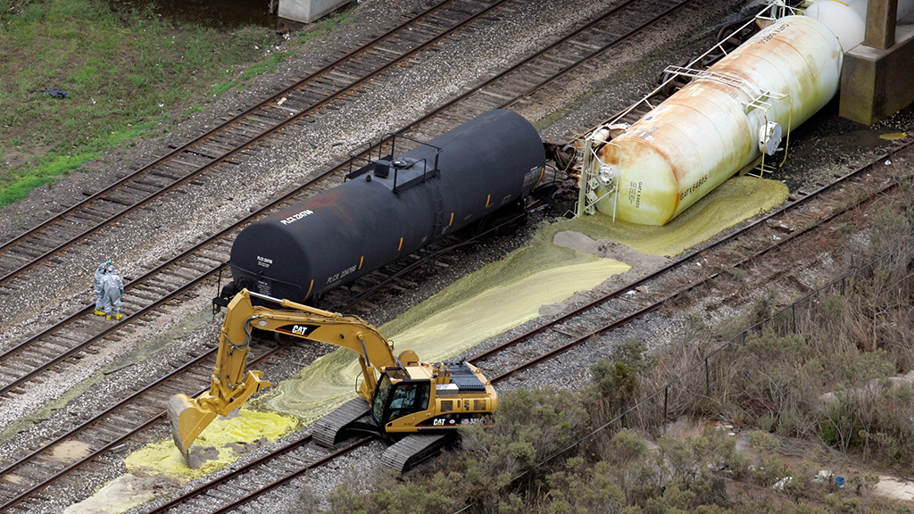
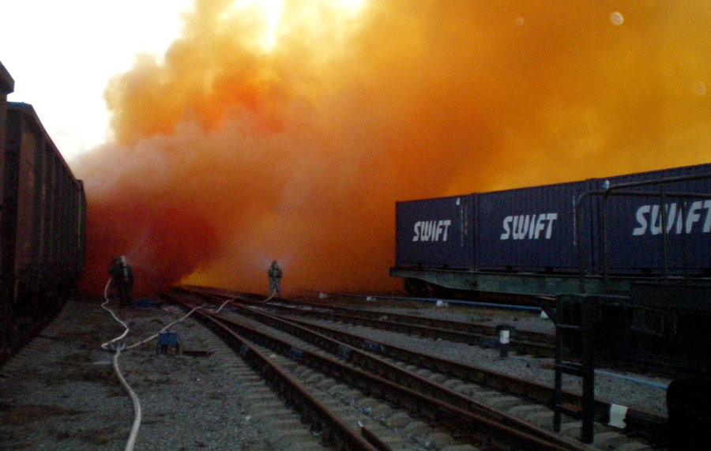
Классификация нарушений безопасности движения
Происшествия при перевозке (транспортировке) опасных грузов, связанные с просыпанием (проливом) опасных грузов, возникшим вследствие:
* повреждения вагона или контейнера;
* повреждения упаковки;
* неплотно закрытых люков вагона;
* дефекта (повреждения): котла вагона-цистерны;
арматуры котла вагона-цистерны;
сливного прибора вагона-цистерны.
и нанесшего ущерб жизни и здоровью людей, имуществу физических или юридических лиц, окружающей природной среде, приведшие к чрезвычайным ситуациям межрегионального и федерального характера.
Приказ МИНТРАНС РФ
от 18.12.2014 № 344

Slide 11
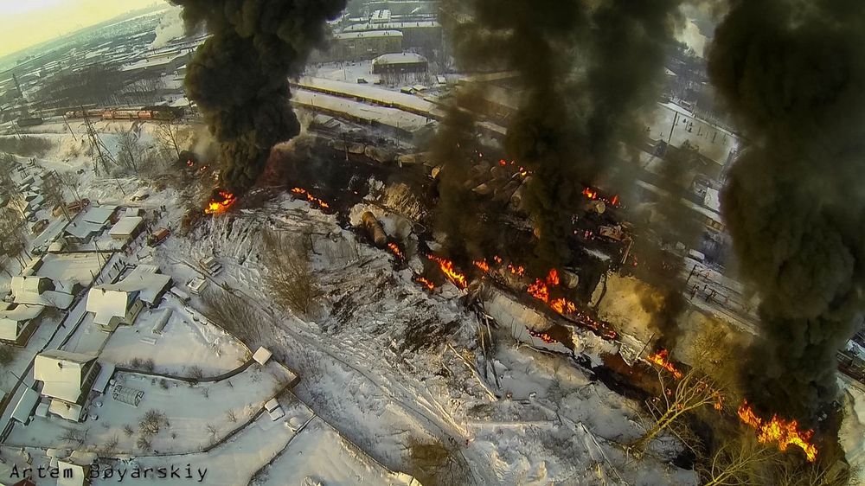
Классификация нарушений безопасности движения
Приказ МИНТРАНС РФ
от 18.12.2014 № 344
Понятие нарушение условий жизнедеятельности - ситуация, при которой на определенной территории невозможно проживание людей в связи с гибелью или повреждением имущества, угрозой их жизни или здоровью.

Slide 12
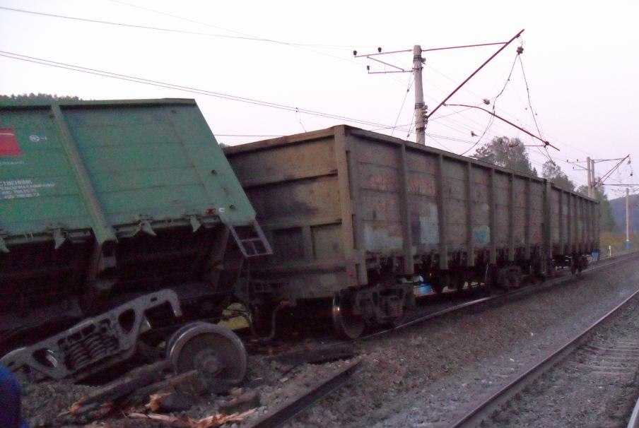
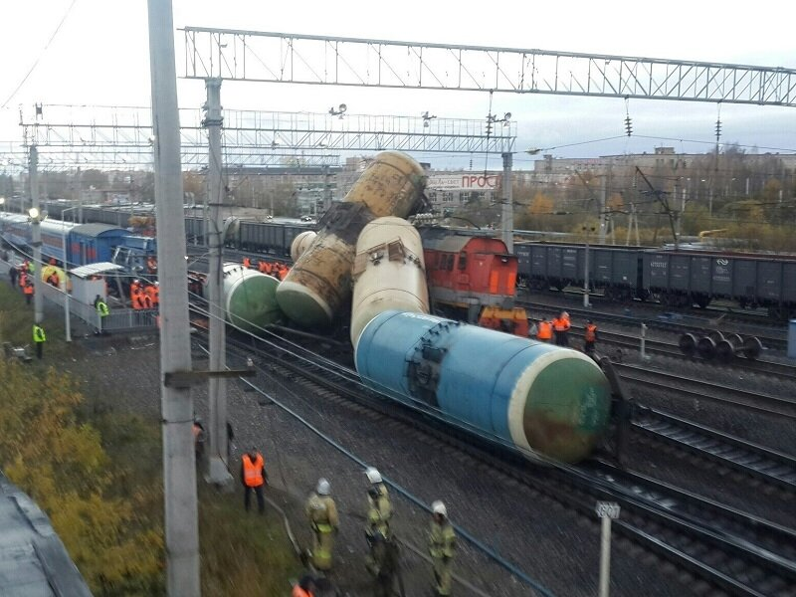
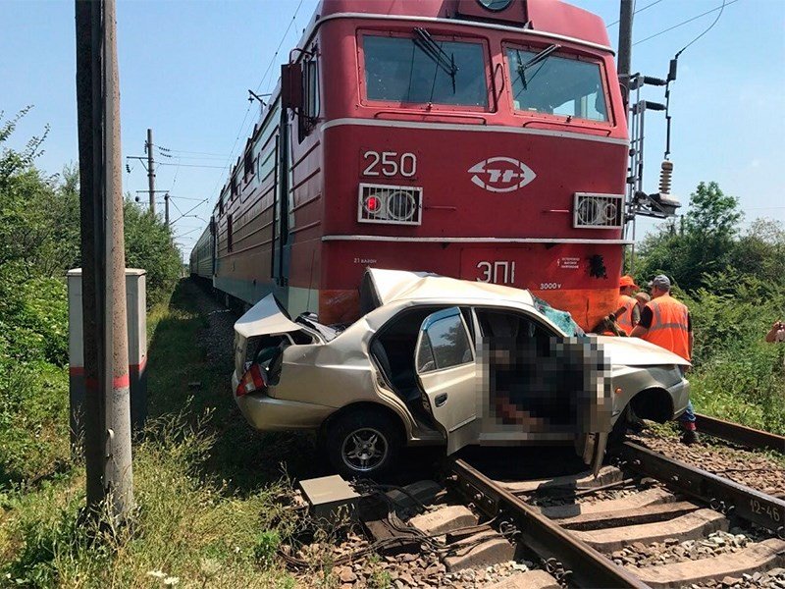
Классификация нарушений безопасности движения
Транспортные события, не имеющие последствий, указанных
при транспортных происшествиях.

Slide 13
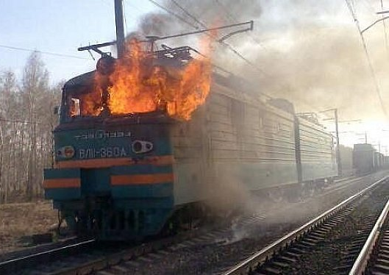

Классификация нарушений безопасности движения
Приказ МИНТРАНС РФ
от 18.12.2014 № 344
Затопление, пожар, нарушение целостности конструкций сооружений инфраструктуры, вызвавшие полный перерыв движения поездов хотя бы по одному из железнодорожных путей на перегоне на один час и более.

Slide 14
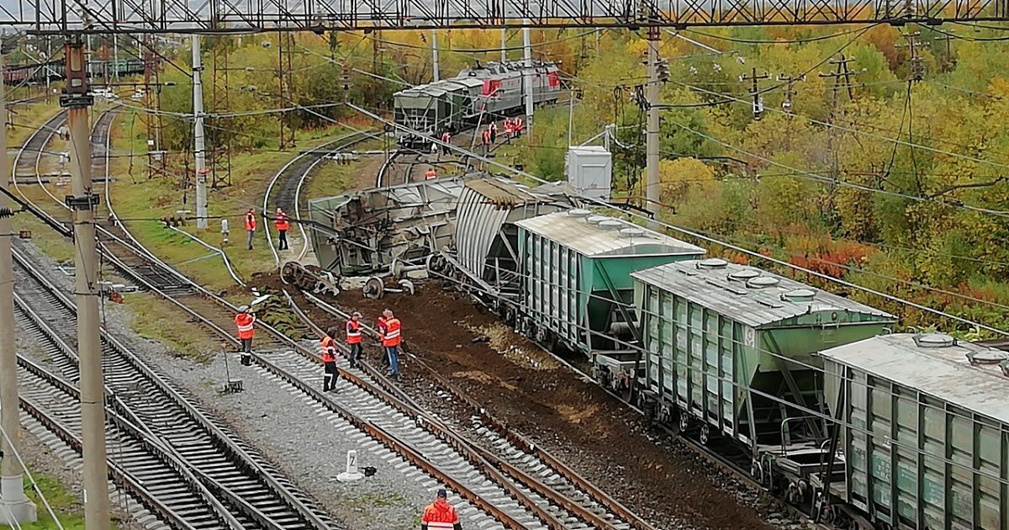
Классификация нарушений безопасности движения
Приказ МИНТРАНС РФ
от 18.12.2014 № 344
Столкновение железнодорожного подвижного состава с другим железнодорожным подвижным составом, сход железнодорожного подвижного состава на перегоне и железнодорожной станции, при поездной или маневровой работе, экипировке или других передвижениях, не имеющих последствий.

Slide 15
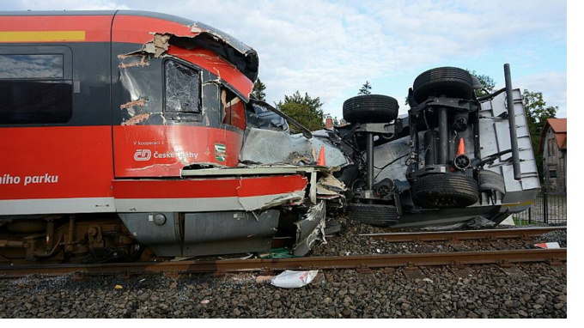
Классификация нарушений безопасности движения
Приказ МИНТРАНС РФ
от 18.12.2014 № 344
Происшествие, связанное с несанкционированным движением по ж.д. путям транспортного средства или столкновение ж.д. подвижного состава с транспортным средством вне установленного железнодорожного переезда, не имеющие последствий.

Slide 16
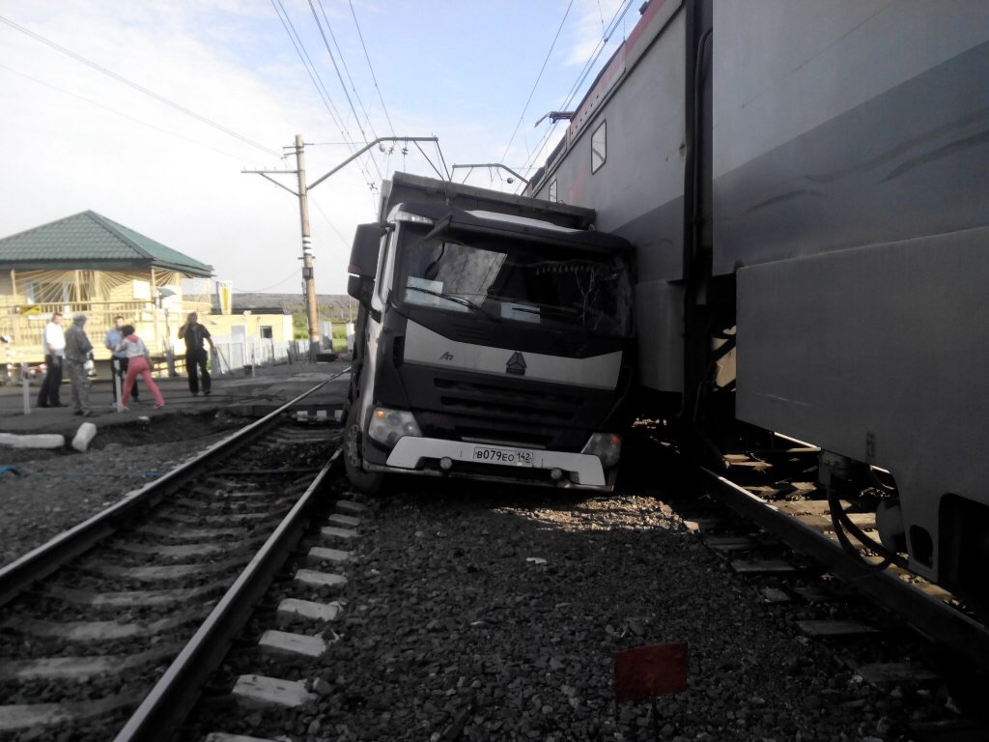
Классификация нарушений безопасности движения
Приказ МИНТРАНС РФ
от 18.12.2014 № 344
Столкновение железнодорожного подвижного состава с транспортным средством на железнодорожном переезде.

Slide 17
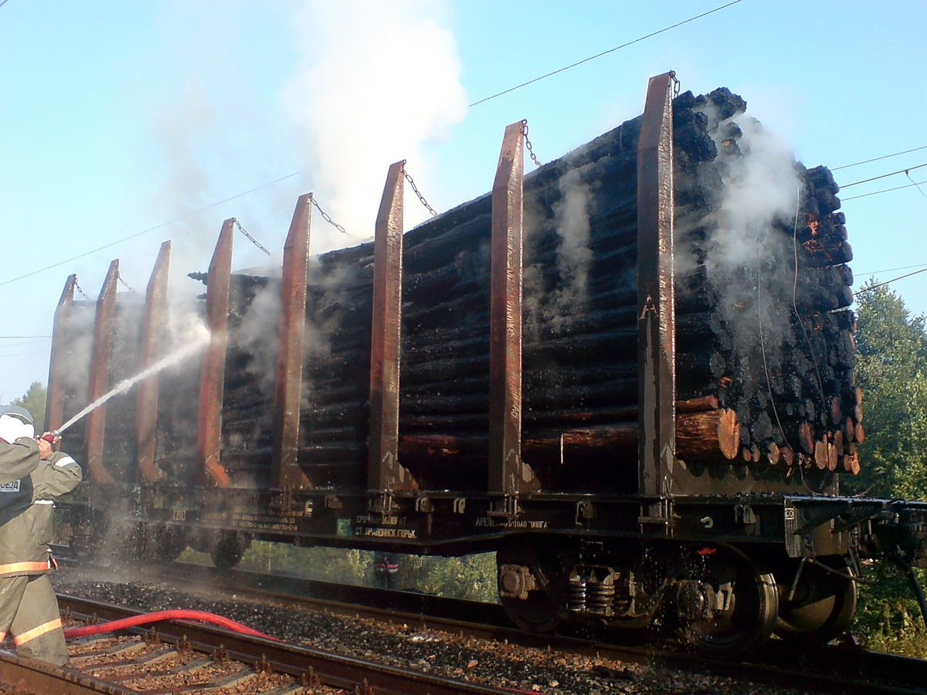
Классификация нарушений безопасности движения
Приказ МИНТРАНС РФ
от 18.12.2014 № 344
Возгорание груза в вагоне или контейнере при его эксплуатации на ж.д. путях общего и ж.д. путях необщего пользования.

Slide 18
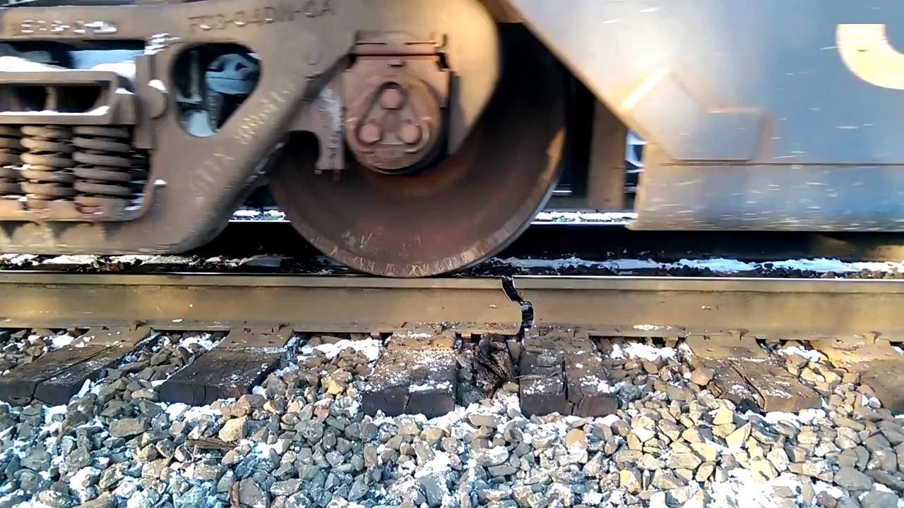
Классификация нарушений безопасности движения
Приказ МИНТРАНС РФ
от 18.12.2014 № 344
Излом рельса под подвижным составом - нарушение целостности рельса, непосредственно воспринимающего нагрузку от колес подвижного состава, вне зависимости от времени его возникновения;

Slide 19
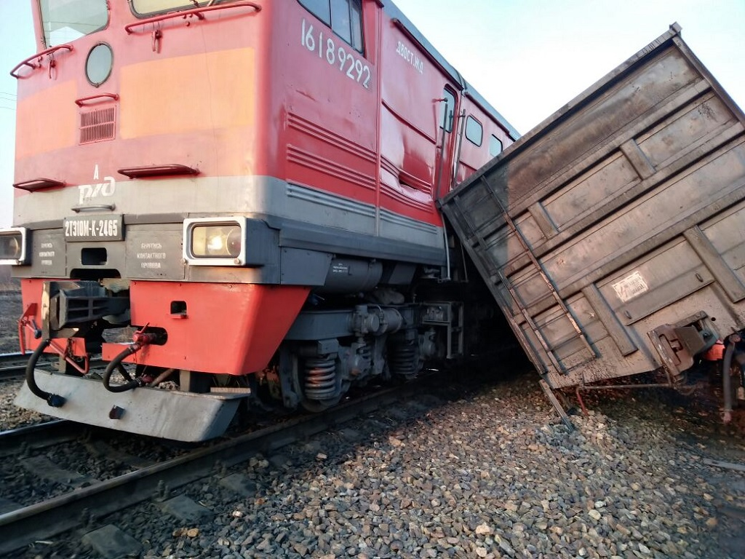
Классификация нарушений безопасности движения
Приказ МИНТРАНС РФ
от 18.12.2014 № 344
Несанкционированное движение железнодорожного подвижного состава на маршрут приема, отправления поезда или на перегон.

Slide 20
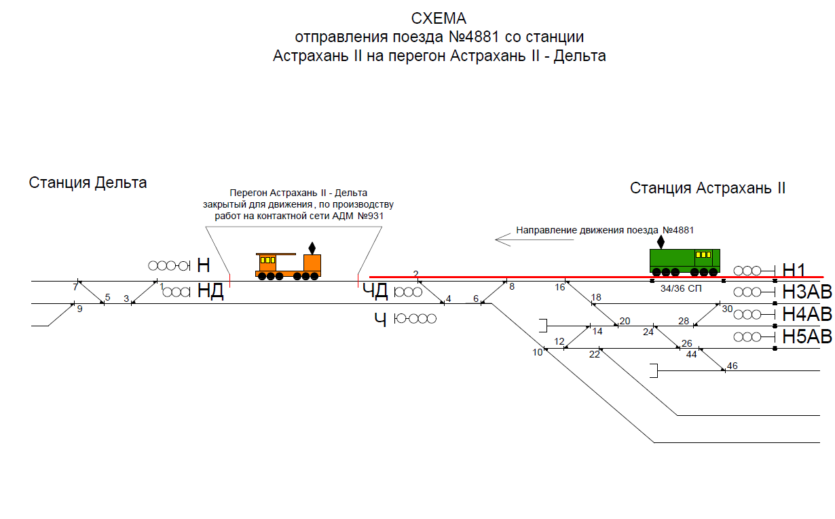
Классификация нарушений безопасности движения
отправление поезда на занятый перегон - событие, при котором при открытом выходном светофоре или пригласительном сигнале или по разрешению на отправление, переданному машинисту поезда в соответствии с порядком, предусмотренным Правилами технической эксплуатации железных дорог Российской Федерации, утвержденными приказом Минтранса России от 21 декабря 2010 г. N 286 (далее - ПТЭ), и получении им при необходимости дополнительного указания или сигнала отправления поезд отправился (или проследовал без остановки) и проехал выходной светофор данного пути (а при отсутствии светофора - предельный столбик) хотя бы частью локомотива, в то время как впереди расположенный перегон (путь перегона, блок-участок или стрелочно-путевой участок) занят поездом любого направления или подвижным составом;
На станции Астрахань 1 мая 2019 г. был допущен случай отправления поезда № 4881 (одиночный маневровый локомотив ЧМЭ-3) на закрытый путь перегона Астрахань II – Дельта.
Отправление поезда на занятый перегон - событие, при котором при открытом выходном светофоре или пригласительном сигнале поезд отправился и проехал выходной светофор данного пути хотя бы частью локомотива, в то время как впереди расположенный перегон занят поездом любого направления или подвижным составом.

Slide 21
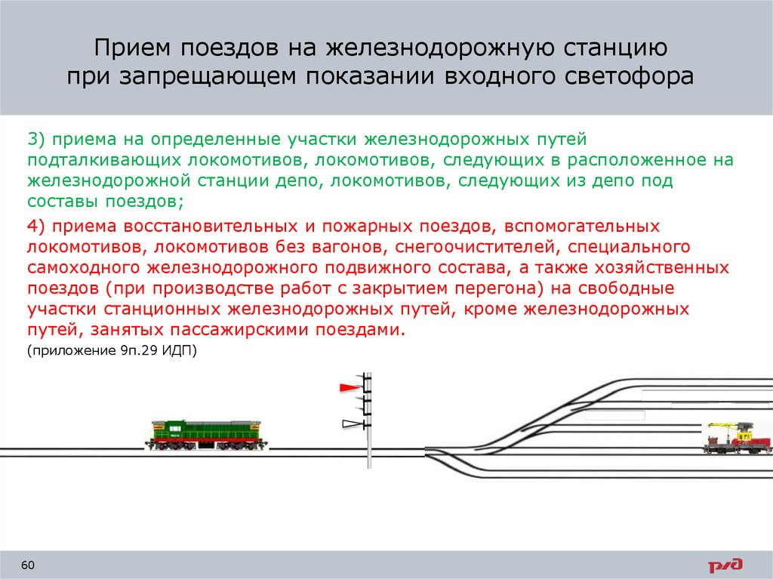

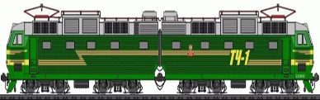
Классификация нарушений безопасности движения
Приказ МИНТРАНС РФ
от 18.12.2014 № 344
28.04.2017 на станции Порубежка в 5 часов 41 минуту по разрешающему показанию входного светофора, допущен прием поезда № 4402 (локомотив без вагонов)
на путь №4, занятый мотовозом МПТ № 728.
Прием поезда на занятый путь - событие, при котором прибывающий поезд проследовал (хотя бы частью локомотива) входной (маршрутный) светофор по разрешающему показанию, пригласительному сигналу, при маршруте, приготовленном на путь, занятый поездом или подвижным составом.

Slide 22
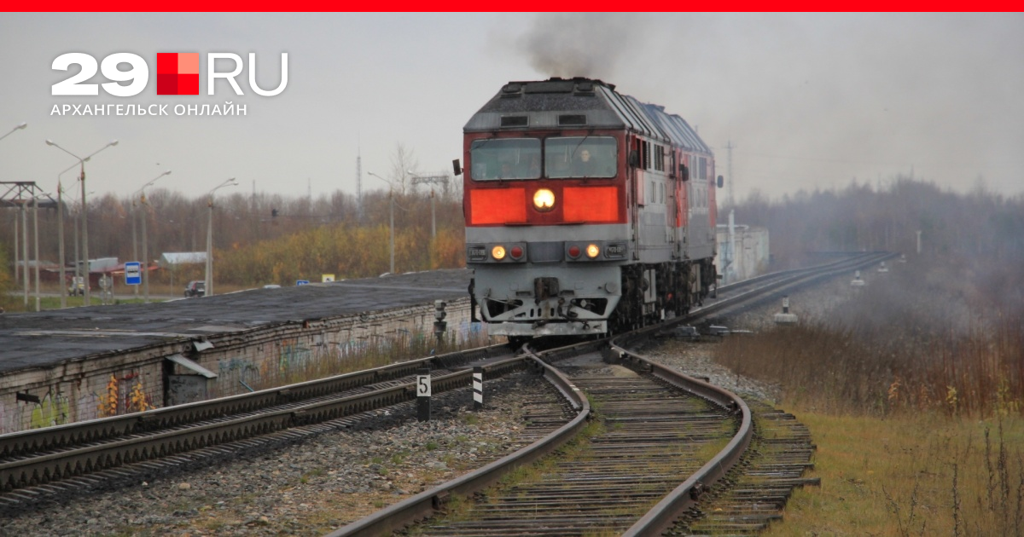
Классификация нарушений безопасности движения
Приказ МИНТРАНС РФ
от 18.12.2014 № 344
Прием или отправление поезда по неготовому маршруту - событие, при котором прибывающий или отправляющийся поезд проследовал (хотя бы частью локомотива) входной (выходной) светофор по разрешающему показанию, пригласительному сигналу, при неготовом маршруте (стрелочные переводы, охранные и предохранительные устройства установлены не по маршруту следования), а также когда поезду с электрической тягой приготовлен маршрут на неэлектрифицированный путь или по неэлектрифицированному съезду, на путь с другим родом тока или на путь со снятым напряжением в контактном проводе.

Slide 23
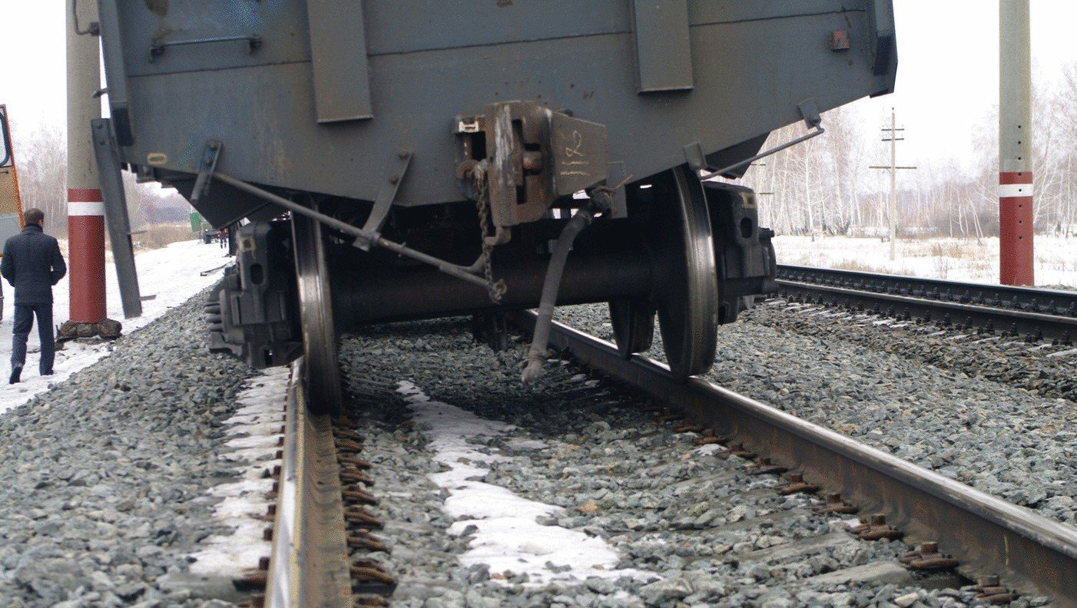
Классификация нарушений безопасности движения
Приказ МИНТРАНС РФ
от 18.12.2014 № 344
Сход железнодорожного подвижного состава - событие, при котором хотя бы одно колесо движущегося железнодорожного подвижного состава сошло с головки рельса;

Slide 24
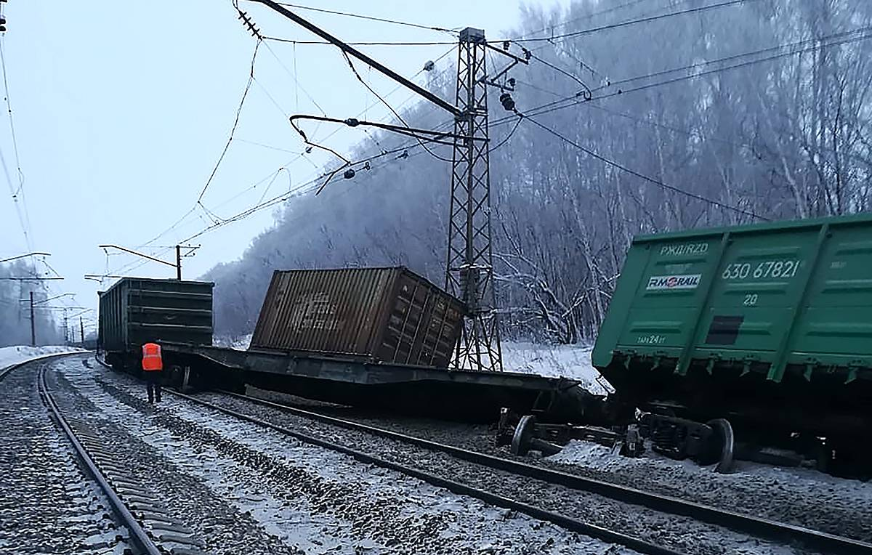
Классификация нарушений безопасности движения
Приказ МИНТРАНС РФ
от 18.12.2014 № 344
Развал груза в пути следования, угрожающий безопасности движения и эксплуатации железнодорожного транспорта - случай падения груза (контейнера) или его части на путь, а также смещение, разворот, расстройство его крепления, вызвавшие выход за установленный габарит погрузки, за исключением грузов, перевозимых насыпью или наливом.

Slide 25
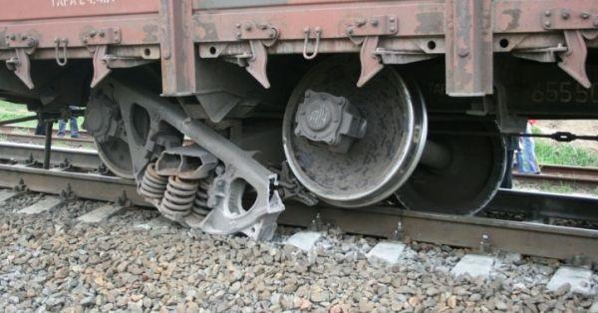
Классификация нарушений безопасности движения
Приказ МИНТРАНС РФ
от 18.12.2014 № 344
Излом (обрыв) литых деталей железнодорожного подвижного состава (оси, осевой шейки или колеса, боковой рамы, надрессорной балки, хребтовой балки);

Slide 26
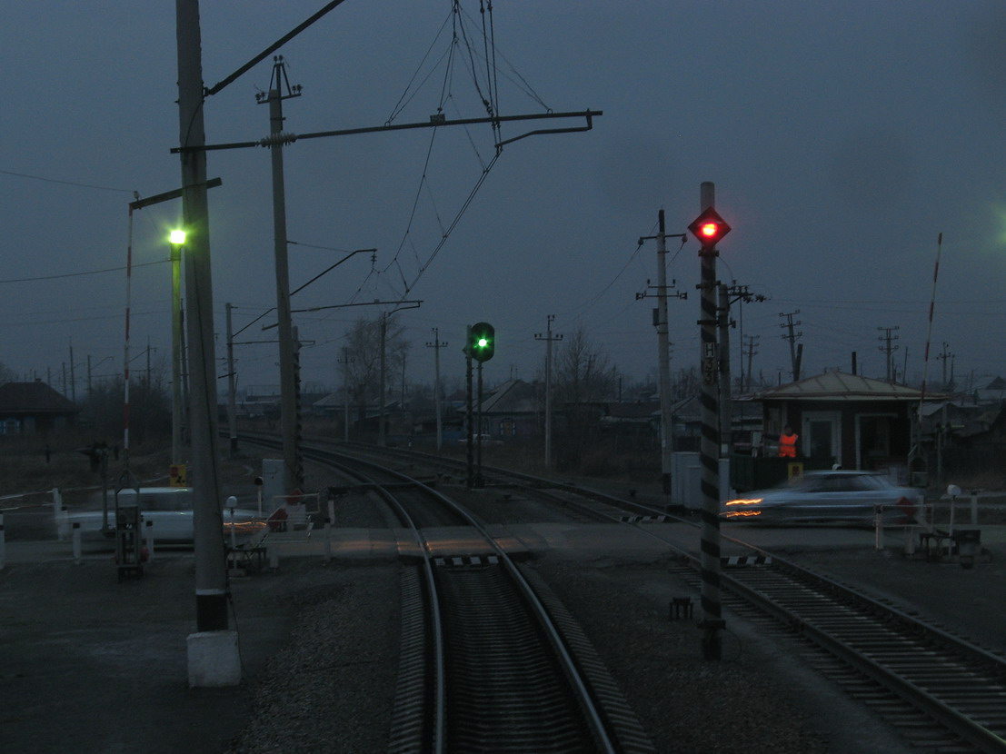
Классификация нарушений безопасности движения
Ложное появление на напольном светофоре разрешающего показания сигнала вместо запрещающего или появление более разрешающего показания сигнала вместо показания, требующего продолжения следования поезда с уменьшенной скоростью.
Notes:
26

Slide 27
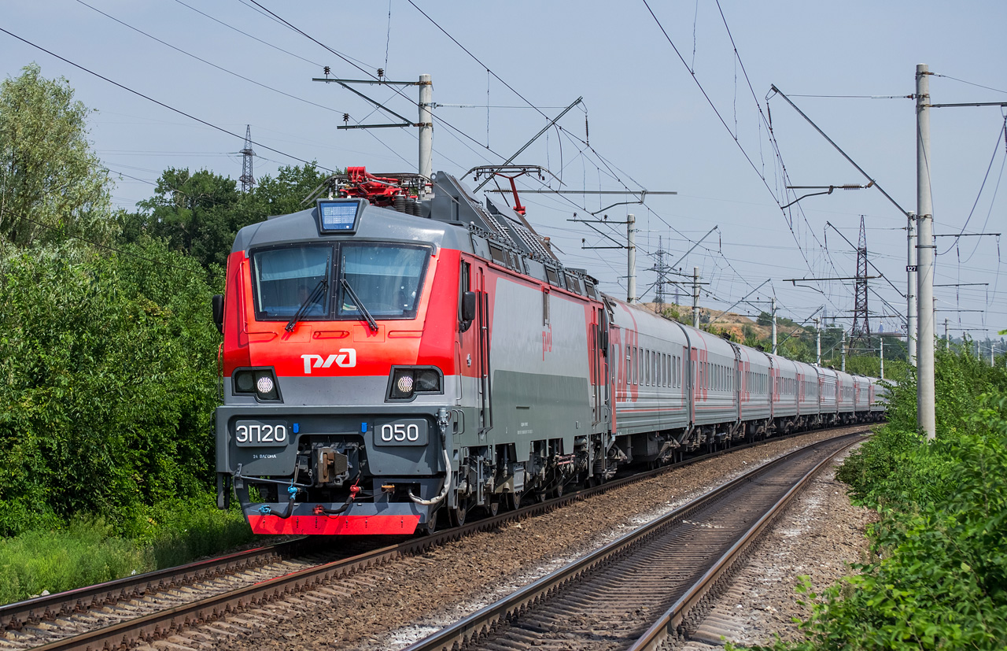
Классификация нарушений безопасности движения
Приказ МИНТРАНС РФ
от 18.12.2014 № 344
Повреждение или отказ локомотива, вызвавшие вынужденную остановку пассажирского поезда на перегоне или промежуточной железнодорожной станции, если дальнейшее движение поезда продолжено с помощью вспомогательного локомотива;

Slide 28
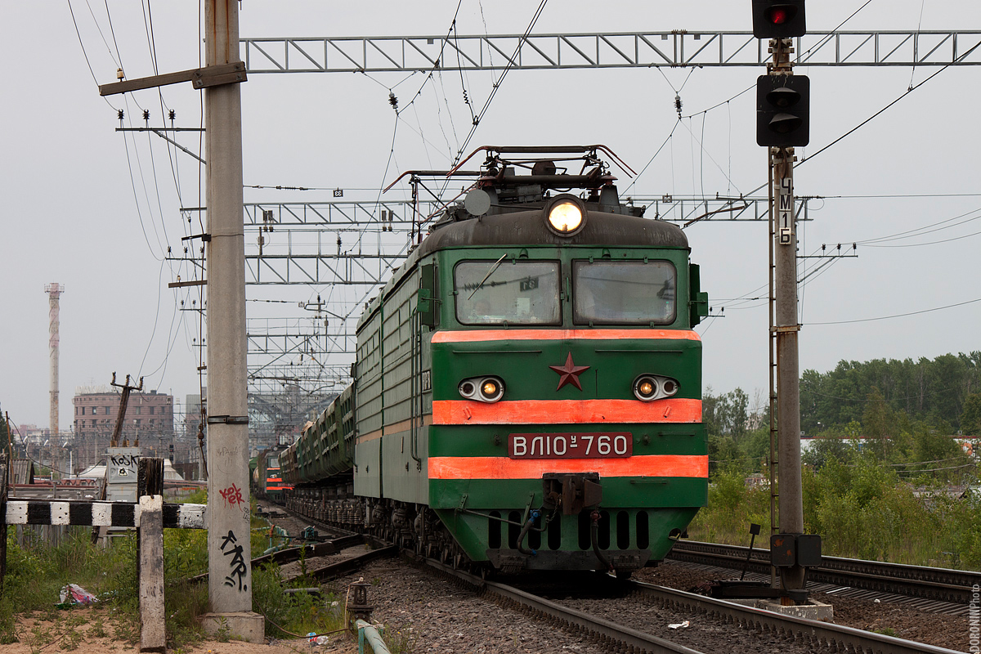
Классификация нарушений безопасности движения
Приказ МИНТРАНС РФ
от 18.12.2014 № 344
Проезд железнодорожным подвижным составом запрещающего сигнала светофора или предельного столбика.

Slide 29
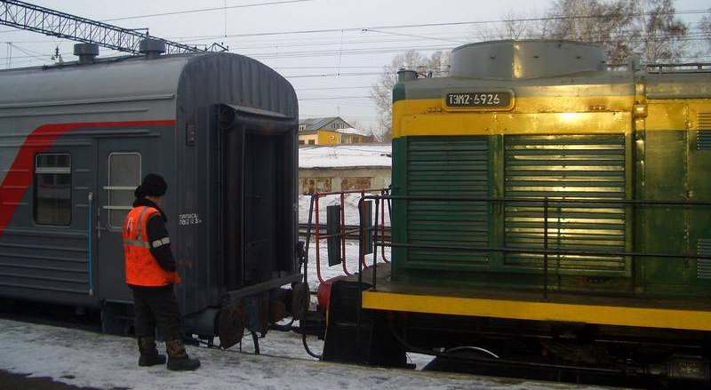
Классификация нарушений безопасности движения
Приказ МИНТРАНС РФ
от 18.12.2014 № 344
Отцепка вагона от пассажирского или пригородного поезда в пути следования.

Slide 30
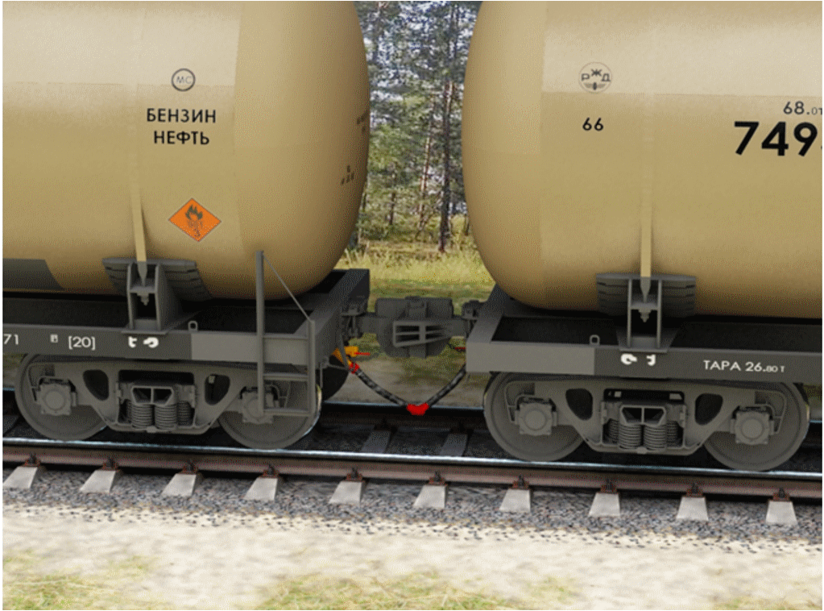
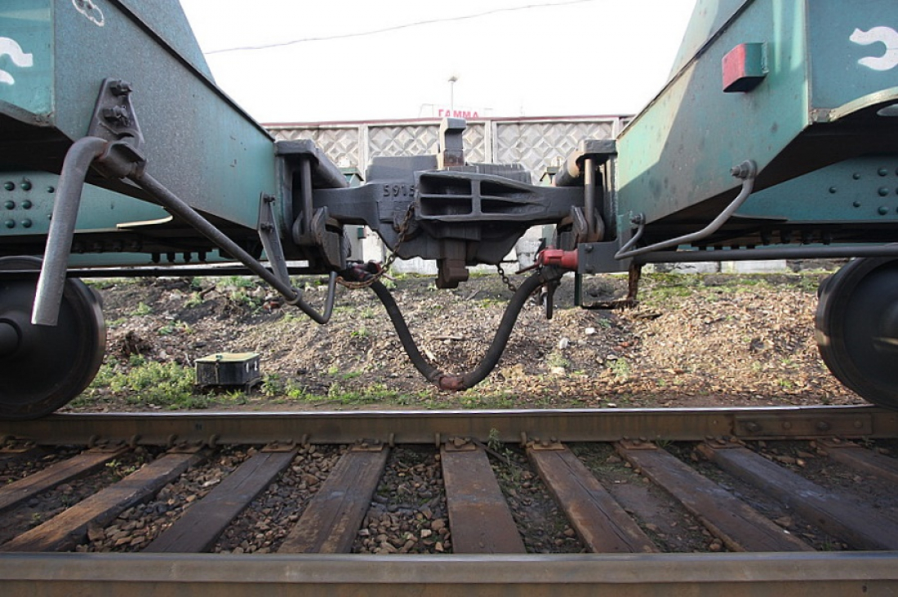
Классификация нарушений безопасности движения
Приказ МИНТРАНС РФ
от 18.12.2014 № 344
Саморасцеп автосцепок в поездах, обрыв автосцепки железнодорожного подвижного состава, отправление поезда с перекрытыми концевыми кранами.

Slide 31

Классификация нарушений безопасности движения
Отцепка вагона от поезда на промежуточной железнодорожной станции из-за нарушения технических условий погрузки грузов, багажа или грузобагажа.

Slide 32

Классификация нарушений безопасности движения
Приказ МИНТРАНС РФ
от 18.12.2014 № 344
Отцепка вагона от грузового поезда в пути следования на перегонах или промежуточных железнодорожных станциях из-за нагрева букс.

Slide 33
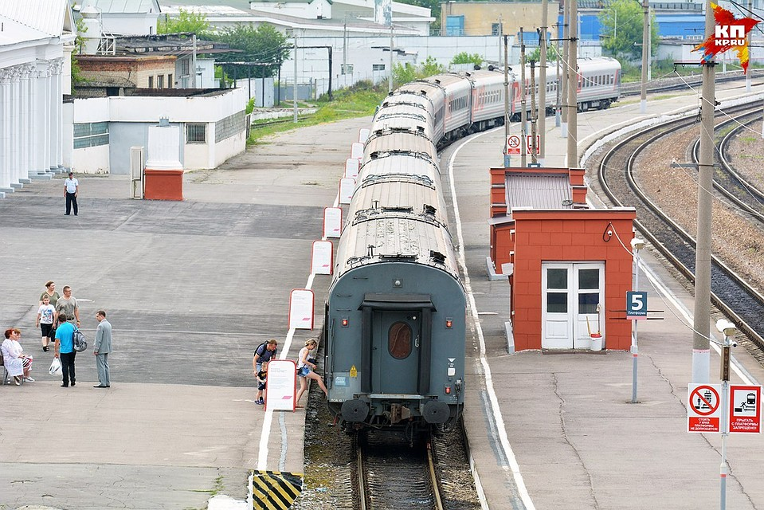
Классификация нарушений безопасности движения
Приказ МИНТРАНС РФ
от 18.12.2014 № 344
Отмена отправления пассажирского поезда со станции отправления или высадка пассажиров из поезда на промежуточной станции из-за технической неисправности подвижного состава.

Slide 34
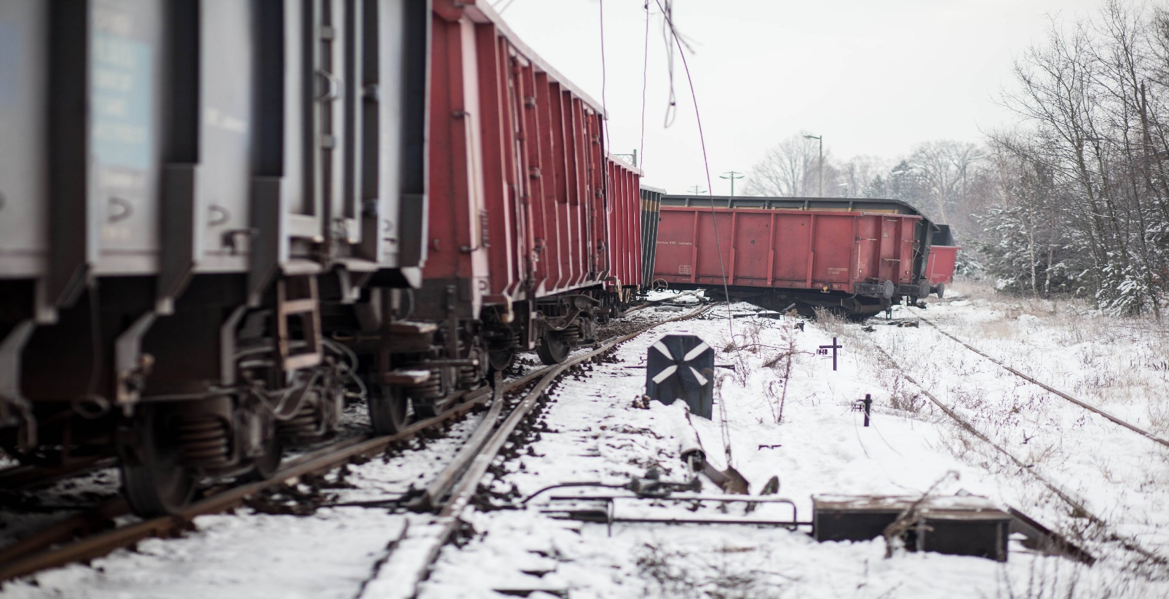
Классификация нарушений безопасности движения
Приказ МИНТРАНС РФ
от 18.12.2014 № 344
Перевод стрелки под железнодорожным подвижным составом.

Slide 35
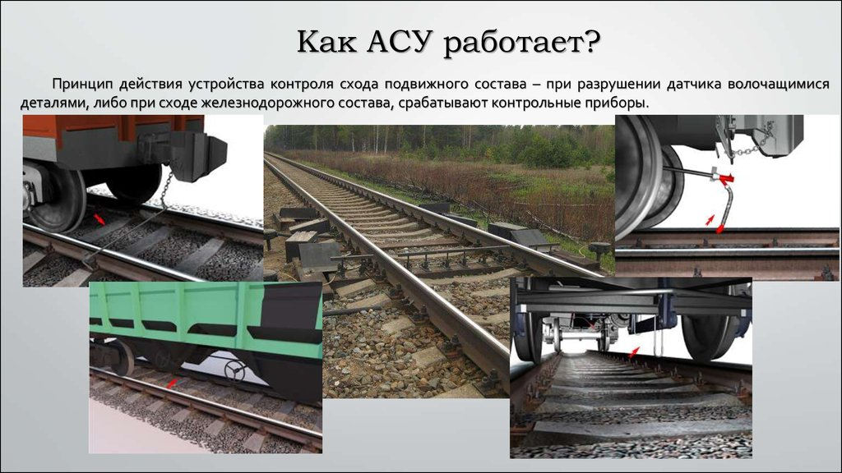
Классификация нарушений безопасности движения
Падение на железнодорожный путь деталей подвижного состава.

Slide 36
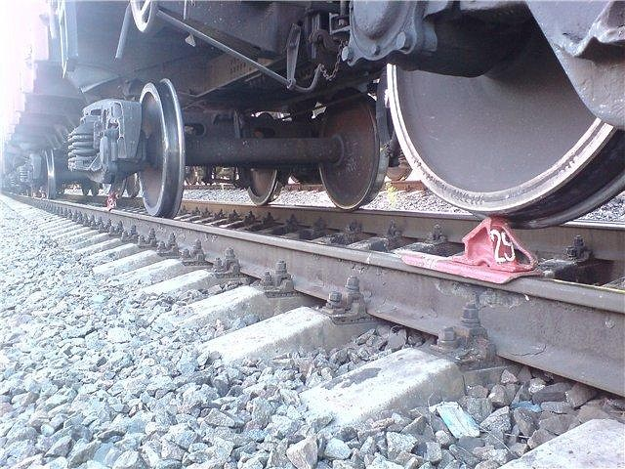
Классификация нарушений безопасности движения
Приказ МИНТРАНС РФ
от 18.12.2014 № 344
Наезд железнодорожного подвижного состава на механизмы, оборудование и посторонние предметы (объекты).

Slide 37
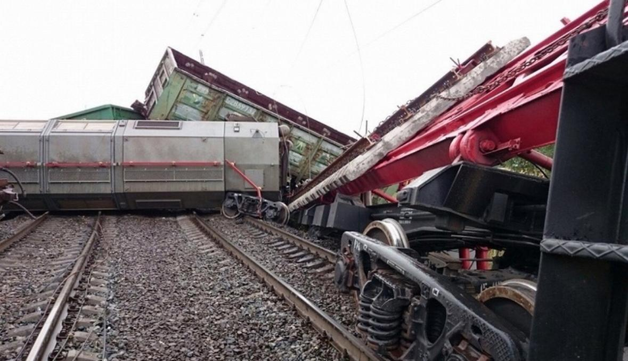
Порядок служебного расследования
Приказ МИНТРАНС РФ
от 18.12.2014 № 344
Субъекты ж.д. транспорта не позднее 3х часов с момента случившегося обязаны оповестить Ространснадзор, его территориальные органы в пределах региона транспортного обслуживания железных дорог, заинтересованных и причастных владельцев подвижного состава, в т.ч. перевозчиков, о возникновении на территории субъектов событий, связанных с нарушением правил безопасности движения и эксплуатации железнодорожного транспорта.

Slide 38
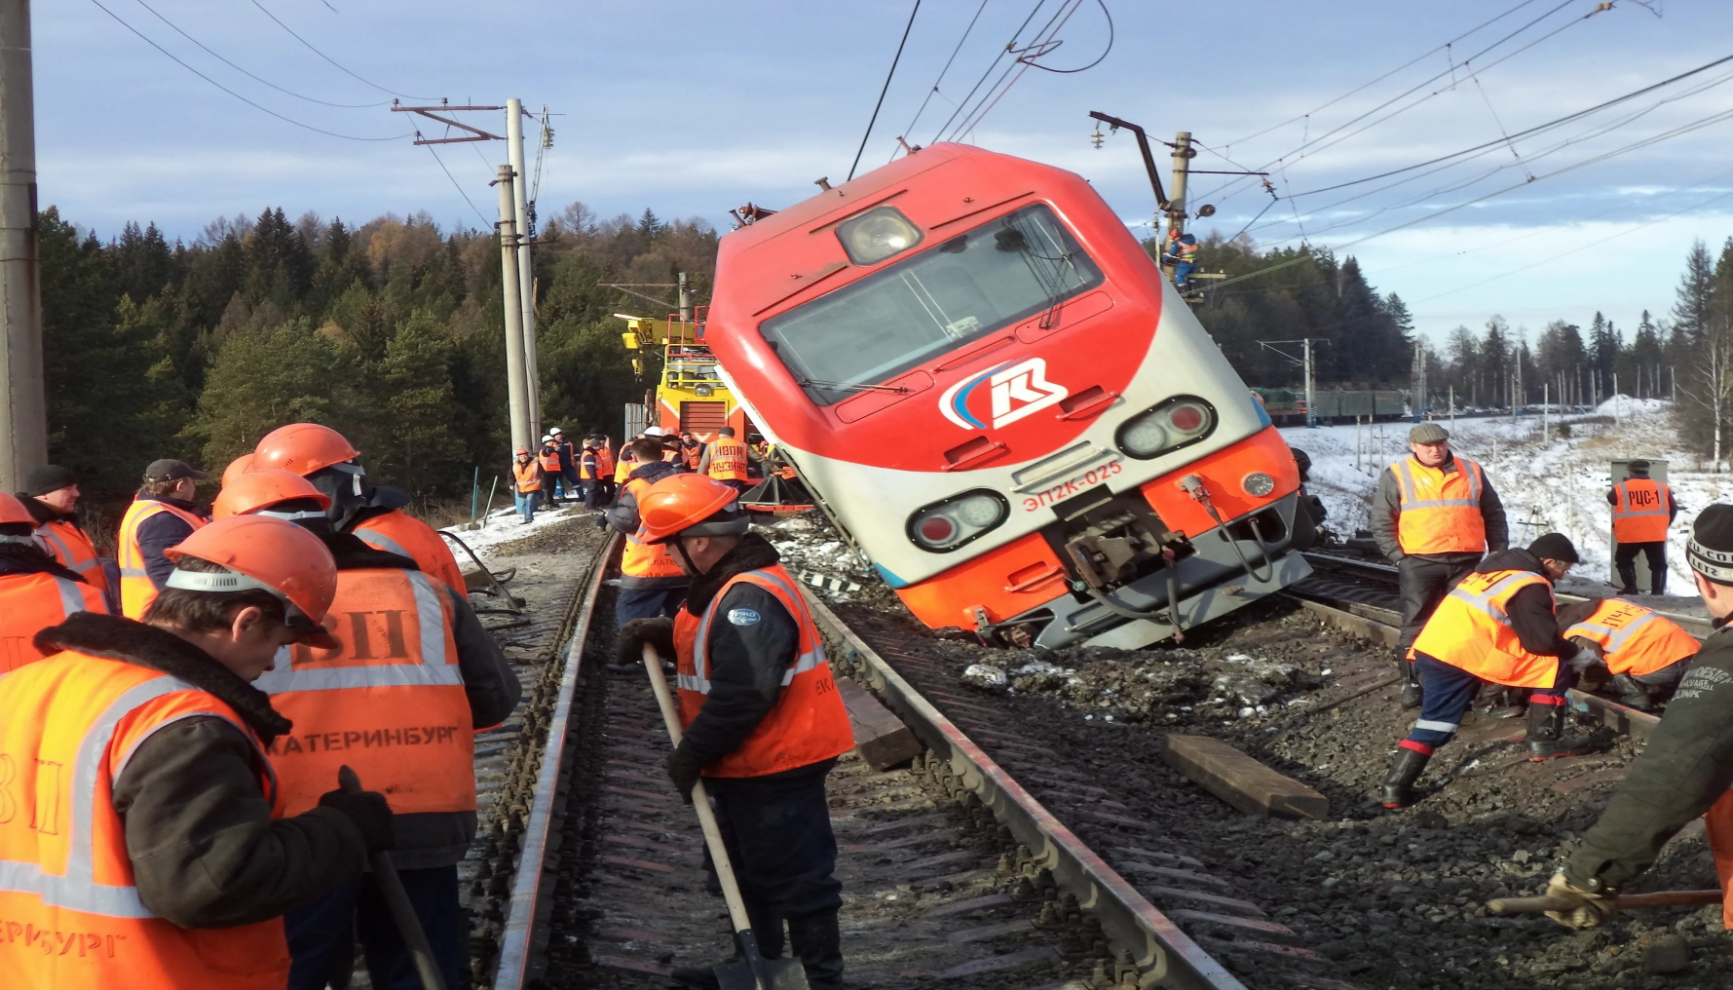
Порядок служебного расследования
Приказ МИНТРАНС РФ
от 18.12.2014 № 344
Субъекты железнодорожного транспорта, на территории которых произошли события, связанные с нарушением правил безопасности движения и эксплуатации ж.д. транспорта, ежемесячно информируют Ространснадзор и его территориальные органы в пределах региона транспортного обслуживания железных дорог об их количестве.

Slide 39
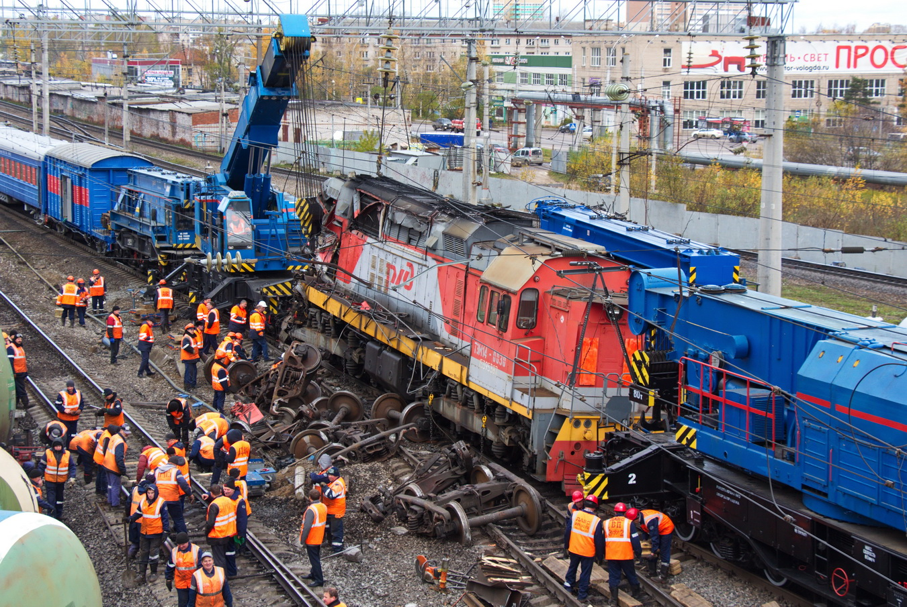
Порядок служебного расследования
При возникновении событий, связанных с нарушением правил безопасности движения формируется комиссия по расследованию из числа работников субъекта ж.д. транспорта с приглашением заинтересованных и причастных владельцев железнодорожного подвижного состава, в том числе перевозчиков.

Slide 40
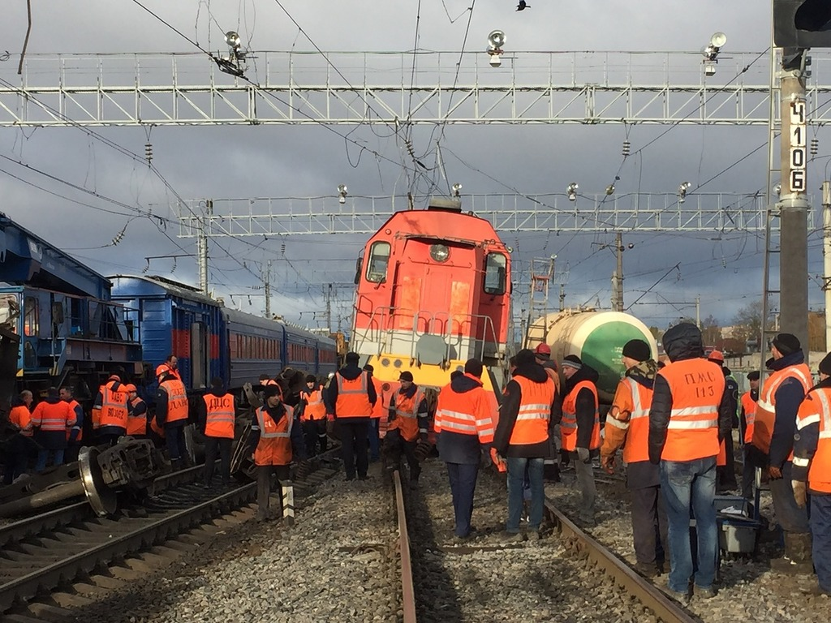
Порядок служебного расследования
Задачами расследования транспортных происшествий и иных событий, связанных с нарушением правил безопасности движения являются:
*выявление причин транспортных происшествий и иных событий, связанных с нарушением правил безопасности движения и эксплуатации ж.д. транспорта, в целях предупреждения их возникновения;

Slide 41
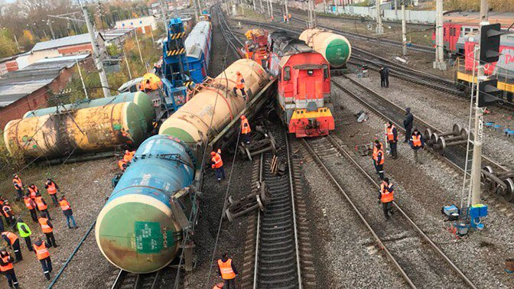
Порядок служебного расследования
*оценка фактического состояния подвижного состава, а также объектов инфраструктуры ж.д. транспорта общего пользования и ж.д. пути необщего пользования на предмет соответствия требованиям нормативных документов, регламентирующих безопасность движения;

Slide 42
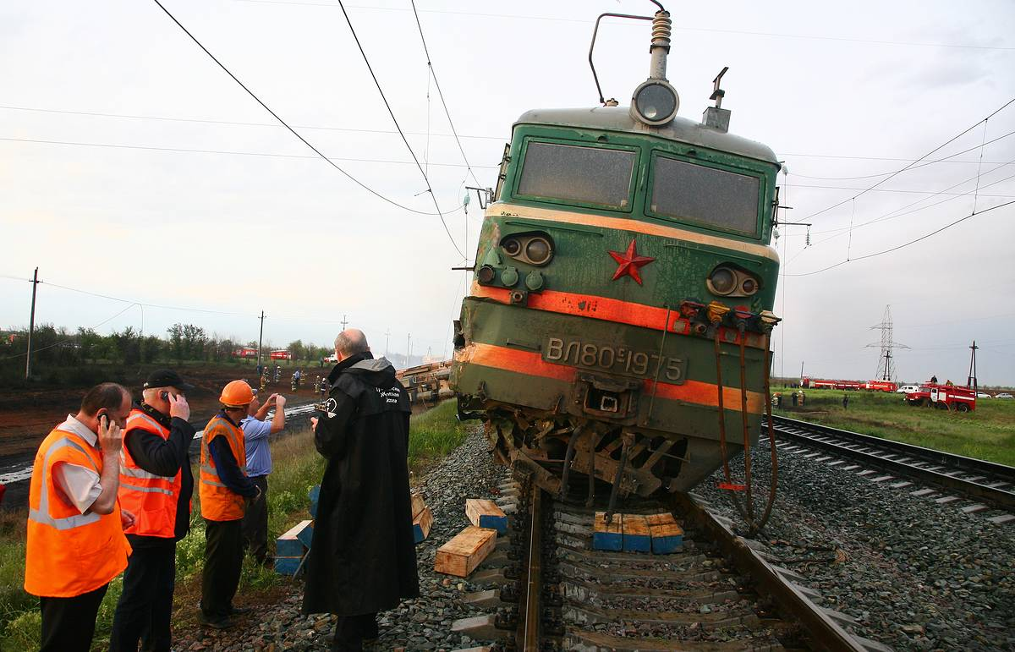
Порядок служебного расследования
*оценка действий причастного персонала и должностных лиц субъекта ж.д. транспорта и перевозчика, действия которых привели или способствовали возникновению транспортных происшествий и иных событий, связанных с нарушением правил безопасности движения и эксплуатации ж.д. транспорта, с указанием невыполненных положений нормативных документов;

Slide 43
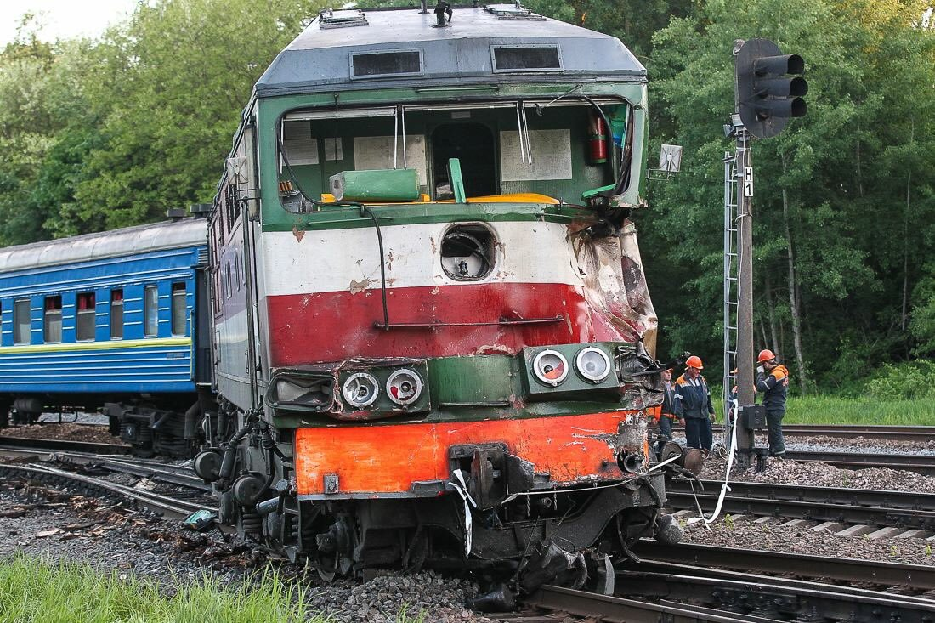
Порядок служебного расследования
*оформление материалов расследования и их представление в Ространснадзор или его территориальные органы в пределах региона транспортного обслуживания железных дорог, а также в другие компетентные органы в пределах их территориальных полномочий в срок, не превышающий 15 дней.

Slide 44
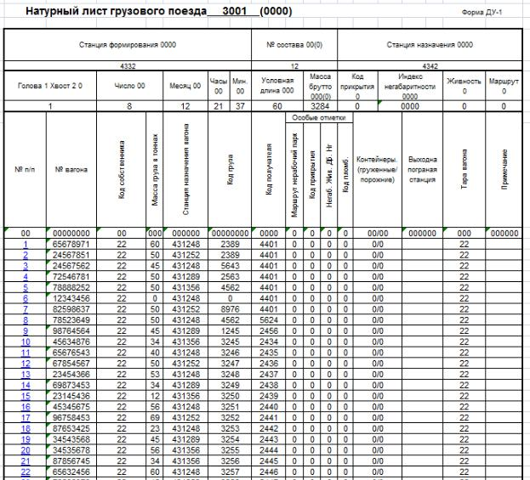
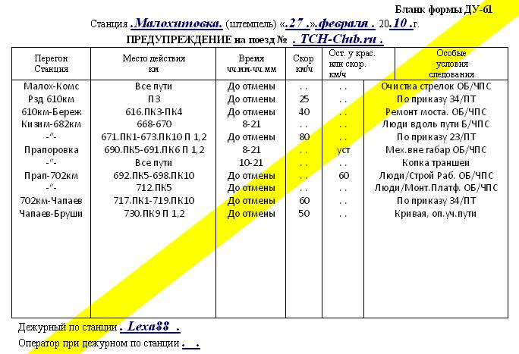
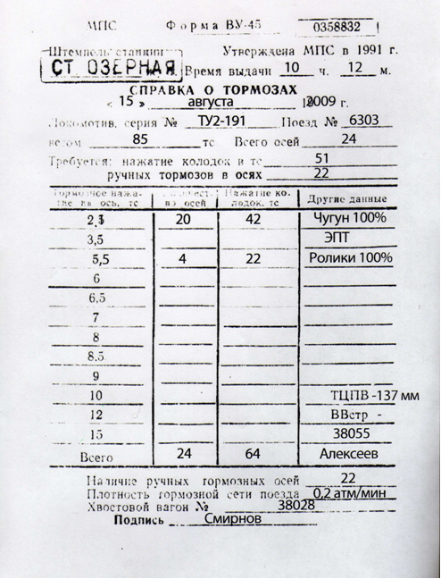

Порядок служебного расследования
На месте транспортных происшествий и иных событий, связанных с нарушением правил безопасности движения и эксплуатации ж.д. транспорта, представителями субъекта ж.д. транспорта проводятся следующие действия:
изымается скоростемерная лента или накопитель информации систем регистрации параметров движения;
натурный лист поезда;
справка об обеспеченности поезда тормозами;
предупреждения об ограничении скорости движения и бортовой журнал локомотива;

Slide 45

Порядок служебного расследования
*составляется схема разрушения пути и расположения подвижного состава, следов схода его с рельсов с привязкой к километру и пикетам, начала схода и места остановки подвижного состава;

Slide 46

Порядок служебного расследования
*производится фотографирование общего вида последствий и повреждений подвижного состава и объектов инфраструктуры ж.д. транспорта общего пользования и ж.д. пути необщего пользования, обнаруженных посторонних предметов, положений деталей и узлов подвижного состава;

Slide 47

Порядок служебного расследования
*составляются документы осмотра места транспортных происшествий и иных событий, связанных с нарушением правил безопасности движения и эксплуатации ж.д. транспорта, технического состояния подвижного состава и объектов инфраструктуры ж.д. транспорта общего пользования и ж.д. пути необщего пользования;

Slide 48

Порядок служебного расследования
*берутся письменные (с использованием аудио- и видеозаписи) объяснения лиц, причастных к транспортным происшествиям и иным событиям, связанным с нарушением правил безопасности движения и эксплуатации ж.д. транспорта, а также других очевидцев;

Slide 49

Порядок служебного расследования
*фиксируются погодные условия на момент транспортных происшествий и иных событий, связанных с нарушением правил безопасности движения и эксплуатации железнодорожного транспорта;

Slide 50

Порядок служебного расследования
*принимаются меры по оказанию помощи пострадавшим, восстановлению движения и ликвидации последствий.

Slide 51

Порядок служебного расследования
По результатам расследования, но не позднее: 7 суток с даты транспортного происшествия и 5 суток с даты события составляется техническое заключение о причинах и последствиях транспортных происшествий и иных событий, связанных с нарушением правил безопасности движения и эксплуатации ж.д. транспорта, подписанное всеми членами комиссии.

Slide 52

Порядок служебного расследования
На основе материалов расследования и проведенных проверок субъектом ж.д. транспорта разрабатываются и осуществляются мероприятия по предупреждению повторения транспортных происшествий или иных событий, связанных с нарушением правил безопасности движения и эксплуатации железнодорожного транспорта.

Slide 53

Ситуационный центр Приволжской железной дороги
Ситуационный центр - единая систем безопасности на Приволжской железной дороге.
На мониторы дежурных ситуационного центра в режиме реального времени поступает информация из диспетчерских центров Саратовского, Волгоградского и Астраханского регионов дороги, которые ведут наблюдение за железнодорожными объектами особой важности.
Оперативный дежурный ситуационного центра обеспечивает круглосуточное наблюдение за целым рядом стратегически важных объектов. В первую очередь, это железнодорожные вокзалы, парки отстоя пассажирских вагонов, локомотивные депо, узлы связи, мосты.
Комплексная информация, включающая видеозаписи с камер теленаблюдения, сводки оперативных служб об обстановке на объектах, транспортные происшествия и события, связанные с нарушением правил безопасности движения и эксплуатации железнодорожного транспорта и другие данные, позволяет постоянно контролировать и анализировать обстановку, предупреждать возможность чрезвычайных ситуаций, а в случае возникновения проблемы оперативно оценивать ее и принимать правильное решение для ее ликвидации.

Slide 55
Нарушения безопасности движения в поездной и маневровой работе на Приволжской ж.д.
На станции Астрахань II 1 мая 2019 г. был допущен случай отправления поезда № 4881, одиночный маневровый локомотив ЧМЭ-3 на закрытый путь перегона Астрахань II – Дельта.

Slide 56

Нарушения безопасности движения в поездной и маневровой работе на Приволжской ж.д.
21 апреля 2019 г. в 8 час. 03 мин. на 7 пути парка А ст. Сенная при производстве маневровой работы по закреплению состава поезда № 2519 (вес 2278 тн, 256 осей, 64 вагона) с тепловозом серии ЧМЭ3 при движении вперед вагонами при скорости 2 км/ч допущен наезд на упор тормозной стационарный (далее УТС-380) с последующим сходом двух первых по ходу движения колесных пар грузового вагона.

